Slide 1












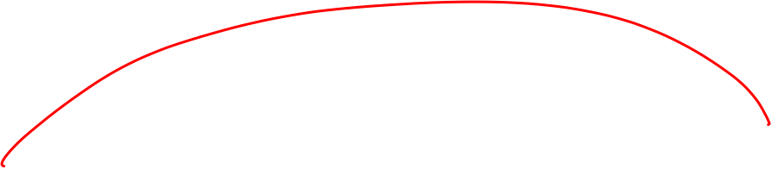











Agent Scheduling：LLM 智能体系统的控制层
决定什么运行、何时运行、以何种拓扑运行，以及携带什么记忆状态
核心判断：Agent 系统本质上是一个对模型调用进行调度的决策系统。
2024–2026 的主线正汇聚为：可验证奖励驱动的策略、记忆与拓扑联合优化。
基于 agent_scheduling_survey.md · 2026-07-20

Slide 2

一张图看懂：三个控制杠杆，一个学习器
调度不是单一模块，而是贯穿 Agent 全轨迹的控制问题
策略 / Policy
记忆 / Memory
拓扑 / Graph
选什么动作、工具或模型调用
优化决策质量与调用时机
保留、压缩、删除或回放什么状态
控制上下文增长与证据可达性
激活哪些 Agent、如何连接、何时停止
控制并行度、通信与执行顺序
RL 正在成为共同优化器：用可验证结果反向学习工具调用、记忆编辑与通信图。
Agent Scheduling · 控制层研究综述
02

Slide 3









统一控制循环：从一次回答变成长期 POMDP
状态不可完全观察、动作跨越多个系统层、奖励延迟到轨迹末端
观察：任务/环境
状态：记忆/证据/预算
调度策略 π
动作：调用/编辑/连边
反馈：结果/成本
从 Reasoning RL
到 Agentic RL
核心瓶颈
约 500-token 推理轨迹
以最终答案正确性为奖励
GRPO 等组相对更新
多轮环境交互
100K–1M-token 轨迹
工具与环境改变后续状态
终局奖励过于稀疏
早期动作难以归因
成本与正确性必须联合优化
Agent Scheduling · 控制层研究综述
03

Slide 4

策略优化：让 Agent 学会何时、如何、调用什么
主流范式是结果可验证的端到端轨迹优化
ARTIST
ARPO
反复出现的实践结论
Agent 推理 + 工具使用 + GRPO
屏蔽工具输出 token 的训练损失
模型学习调用决策，而非复述工具结果
代表结果：数学任务约 +22% 绝对提升
工具调用后熵升高时自适应分支
只在高不确定位置增加探索
沿分支共享优势归因
报告以约一半工具预算优于轨迹级 RL
真实端到端轨迹优于拼接式 SFT
维持探索熵，避免策略过早坍缩
更少但更审慎的工具调用往往更好
奖励必须同时包含质量与成本
Agent Scheduling · 控制层研究综述
04

Slide 5
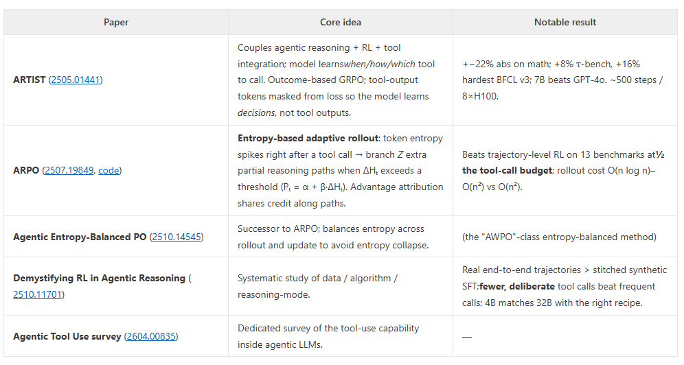


Slide 6
信用分配：长轨迹 Agent RL 的第一难题
最终成功不代表每一步都正确；最终失败也不代表所有步骤都无价值
规划
工具调用
记忆编辑
拓扑变化
验证
答案
粒度正在变细
方法正在变化
评价必须加成本
episode → turn → action / edge
分段优势、回溯式与反事实归因
正确性、token、延迟与风险共同计分
Agent Scheduling · 控制层研究综述
05

Slide 8


记忆调度：从无限堆积转向有界、可学习的状态
统一抽象是 write → manage → read，而不是简单扩大上下文窗口
写入
筛选/压缩
组织/版本化
检索/回放
更新策略
A · 固定长度状态
B · 记忆编辑动作
C · 分支与折叠
chunk-and-overwrite
始终维持常数级活动记忆
代表：MemAgent / MEM1
删除、插入、压缩均作为策略动作
代表：MemAct / ACON
子任务独立展开后折叠成摘要
代表：Context-Folding / FoldAct
Agent Scheduling · 控制层研究综述
06

Slide 9
固定记忆：长上下文的目标不再是“装下全部”
核心是保持足够的决策状态，同时让活动窗口不随轨迹线性增长
MemAgent
MEM1
• 以 chunk 流式读取，反复覆盖固定记忆槽
• 计算复杂度保持 O(N)，活动窗口不增长
• 8K 模型 + 1K 记忆处理 4M token
• 报告相对损失低于 5%
• 每轮将历史合并为共享内部状态
• 端到端 RL 学习保留与丢弃
• 7B 模型报告 3.5× 性能、3.7× 少内存
• 可外推到训练长度之外
设计含义：记忆不是聊天记录，而是调度器为后续行动维护的最小充分状态。
Agent Scheduling · 控制层研究综述
07

Slide 10
主动记忆管理：编辑、压缩与折叠都成为动作
难点是动作会改变后续训练上下文，造成轨迹断裂与非平稳性
MemAct / DCPO
ACON
Context-Folding
原位 delete / insert
分段轨迹与优势估计修复 context fracture
报告在同等精度下减少 51% 上下文
可匹配大 16× 的模型
以自然语言优化压缩准则
失败驱动的对比反馈，无需梯度
压缩器可蒸馏到小模型
报告峰值 token 降低 26–54%
branch() 展开子任务
return() 将过程折叠成结果摘要
32K 活动预算对比 ReAct 327K
需要稠密过程奖励稳定训练
Agent Scheduling · 控制层研究综述
08

Slide 11
调用图演进：拓扑从固定模板变成输入条件化决策
固定星型广播逐步让位于动态分区、选择性执行与语义协作图
2024
2024
2025
2025
2025
LONGAGENT
Chain-of-Agents
XpandA
Tree of Agents
Graph of Agents
固定协作
动态证据
动态拓扑
广播或顺序链：简单、可复现，但常执行无关节点。
XpandA：问题引导分区、共享记忆、选择性回放。
树与图按阅读顺序或语义关系组织协作。
Agent Scheduling · 控制层研究综述
09

Slide 12

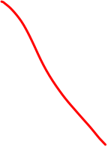



系统级调度器：规划与执行开始解耦
工程系统关注依赖、并行、容量、重试、可观察性与成本
动态任务图
−21–33% 执行时间
异步并行 + 自适应工作流 + 语义上下文
DynTaskMAS
Typed MCP + ReAct
更低延迟/成本
一对多派发、同步/异步、容量、重试重规划
Gradientsys
函数关系图
计算密集函数约 2×
数据 def-use + 控制互斥；规划/执行分离
LLMOrch
Agent Scheduling · 控制层研究综述
10

Slide 13
工作流优化有两条路线：设计时搜索 vs. 运行时调度
一个生成可复用蓝图；一个为当前输入即时选择结构与资源
设计时：先搜索，再部署
运行时：每个问题都可不同
GPTSwarm：图节点与连接共同优化
ADAS：Meta Agent 以代码改进 Agent 系统
AFlow：MCTS + 执行反馈搜索工作流
优势：稳定复用、便于离线评估
局限：难适配输入难度与运行时状态
DyLAN：选择 Agent 团队
G-Designer：生成任务感知拓扑
MaAS：按难度分配调用、工具和 token
AgentConductor：生成分层 DAG
优势：质量—成本可按输入动态权衡
Agent Scheduling · 控制层研究综述
11

Slide 14
怎么评估调度器：不能只比较最终准确率
真正的问题是：何时多 Agent 有价值，何时只是增加调用与通信
MultiAgentBench / MARBLE
MAFBench
MASBENCH
比较 star / chain / tree / mesh
图结构总体更优
群体讨论协议表现最差
Agent 数量超过拐点后 KPI 下降
隔离框架层与模型能力
覆盖编排、记忆、规划、专长、协调
包含成本感知的后端路由
避免把模型强弱误判为调度收益
五轴：Depth / Horizon / Breadth
Parallel / Robustness
结论：MAS 收益依赖任务结构、验证能力
多 Agent 并非普适优于单 Agent
最低指标集：正确率 · grounding · token · 调用数 · 延迟 · 峰值内存 · 失败恢复 · 拓扑稀疏度。
Agent Scheduling · 控制层研究综述
12

Slide 15
跨层收敛：更少，往往更好
策略、记忆与拓扑都在从“堆资源”转向“选择最小充分执行集”
少调用
少记忆
少节点
少冗余
更审慎的工具使用
优于高频试探
固定或折叠状态
优于无限历史
小团队与稀疏图
常优于全员广播
只回放冲突证据
只验证高风险主张
结论：调度器的价值不是“调用更多能力”，而是以最小代价形成足够、可核验的证据链。
Agent Scheduling · 控制层研究综述
13

Slide 16
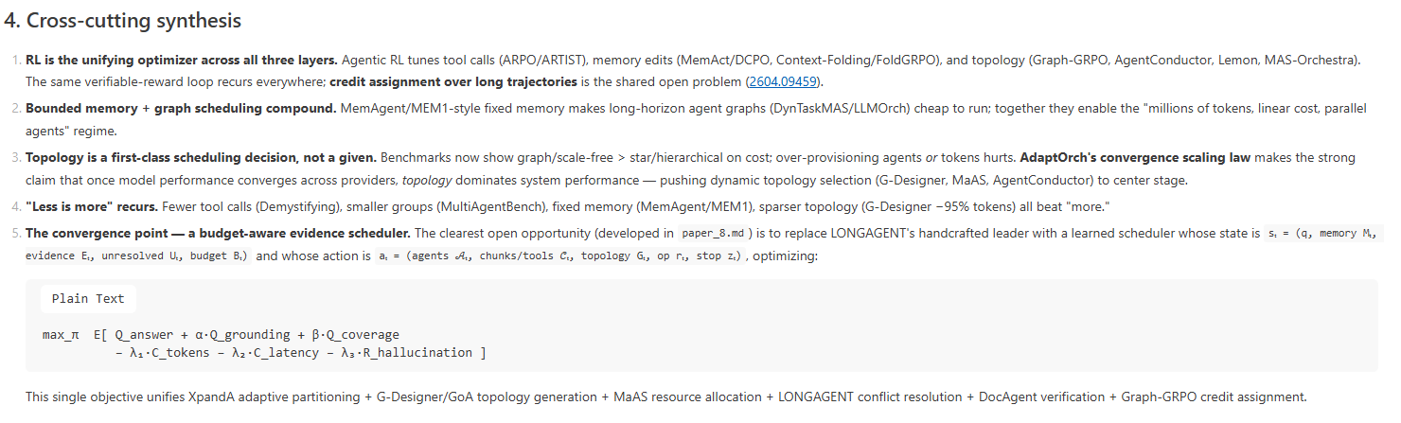







Slide 17
研究机会：预算感知的证据调度器
用同一策略联合选择 Agent、证据、工具、拓扑、操作与停止时机
状态 sₜ
策略 π
行动 aₜ
执行轨迹
可验证奖励
状态与动作
联合优化目标
sₜ = (q, Mₜ, Eₜ, Uₜ, Bₜ)
aₜ = (Agent 集, chunk/tool 集, 图 Gₜ, 操作 rₜ, stop)
其中 Uₜ 表示未解决冲突，Bₜ 表示剩余预算
最大化：答案质量 + grounding + 证据覆盖
最小化：token + 延迟 + 幻觉风险
关键训练难题：跨层、长轨迹、低方差信用分配
可组合模块：XpandA 分区 + GoA 拓扑 + MaAS 资源 + LONGAGENT 冲突 + DocAgent 验证。
Agent Scheduling · 控制层研究综述
14

Slide 18
建议阅读路线与结论边界
先建立调度框架，再分别深入策略、记忆、拓扑与评测
策略 / RL
记忆
拓扑 / 编排
DeepSeek-R1 / GRPO
ARTIST → ARPO
Demystifying Agentic RL
Credit Assignment Survey
重点：奖励与归因
MemAgent → MEM1
MemAct / DCPO
Context-Folding
ACON → MemOS
重点：有界状态与可逆编辑
LONGAGENT → XpandA → GoA
GPTSwarm / ADAS / AFlow
G-Designer → MaAS
Graph-GRPO / AgentConductor
重点：输入条件化执行图
引用边界：2601–2606 多为 2026 H1 预印本；正式论文引用前应复核版本、编号与最终发表状态。
Agent Scheduling · 控制层研究综述
15

